Slide 1
Atmosféra
Vzdušný obal Země.
Jsi v ní.
Využíváš jí.
Potřebuješ jí.
Vážíš si jí?
Vidíš jí?
Tvoříš ji.

Slide 2
Vsuvka KOUZLO ČESKÉHO JAZYKA „Atmosféra“
Jakou atmosféru máš doma?
Jak se změní atmosféra, když přineseš rodičům snídani do postele?
- přátelská, veselá, vlídná, pohodová,..
Jak vnímáš atmosféru na procházce v roušce?
- sranda, obavy, neznámo, jistota, ..
Když nedodržíš doma vaší dohodu (nádobí, úklid,..), jak to ovlivní atmosféru mezi vámI?
- Je hustá? Dá se krájet? Smrdí až za roh?
Zeptej se doma, co společně děláte, aby byla „POHODOVÁ ATMOSFÉRA“.

Slide 3
Význam vzdušného obalu
Chrání náš život
Spálí meteory – dostanou se k zemi jen meteority
mini kamínky oproti tomu, co odhoří v atmosféře
Součástí je ozónová vrstva – nespálí nás UV-záření
Udržuje snesitelnou teplotu na Zemi
Na Měsíci je rozdíl teplot den/noc až 100°C (nemá atmosféru)
Zadržuje vodní páru, aby neutekla do kosmu
Spadne v podobě srážek k zemi a zavlaží ji
PROČ JE KOLEM ZEMĚ A NEUTEČE DO VESMÍRU? G _ _ V I _ _ C E

Slide 4
Složení vzduchu
Směs plynů v jedinečném poměru
Kyslík – dýcháš ho
Dusík – trávíš ho
součást i bílkovin -výživa lidstva
součástí hnojiv – výživa rostlin
Ostatní plyny
Oxid uhličitý – potrava pro rostliny, které potřebuješ k jídlu a výrobě kyslíku
Ozon – chytá škodlivé UV záření
Vzácné plyny
Vodní pára – jejím nahromaděním vznikají oblaky a z nich…kap..kap..bum..prásk
Doplň
PS 19/1
19/2

Slide 5
vrstvy atmosféry
600 km
Troposféra
Udává nám počasí
Nepustí oblaka výš ->srážky
Zavlažuje, tzn. udržuje život
Stratosféra
Součástí je ozónová vrstva
Odráží UV záření, které by nás jinak popálilo
Vyskytují se ozónové díry, to je místo s menší vrstvou ozonu (=menší ochranou před zářením)
tělo nevystavovat přímému slunci, pokud je díra nad ČR
85 km
50 km
25 km
Zde probíhá počasí. Aktuální stav přízemní atmosféry.
11 km

Slide 6
AKTUÁLNÍ STAV TROPOSFÉRY ( =POČASÍ)
To, co můžeme pozorovat okamžitě, momentálně a v průběhu dne (ne měsíce, ne roku, ne století,…)
To, co můžeme zaznamenat pomocí veličin nebo daných symbolů
Věda, která to umí velmi dobře popsat a předpovídat se nazývá
METEOROLOGIE
Záznam TEPLOTY (°C), OBLAČNOSTI, SRÁŽEK, TLAKU, VĚTRU
shlédněte předpověď počasí
V televizi, v mobilu, přes meteoradar, v novinách (doporučuji elektronické )
Doplň
PS 20/1
21/4

Slide 7
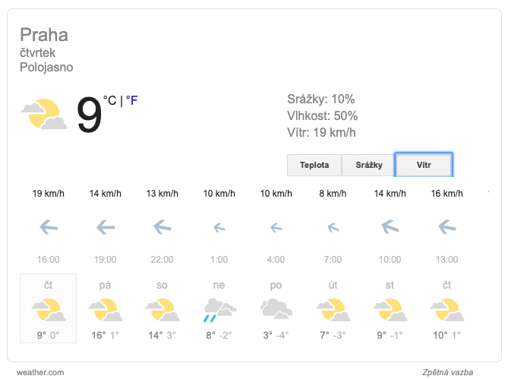
Chvilka METEOROLOGie
Teplota
Stupně Celsia: 9°C
Srážky
Déšť, přeháňky, sníh, kroupy, žádné
Síla větru
Nárazový vítr, silný, slabý, bezvětří
Směr větru: odkud fouká, takový je. Severní vítr fouká ze severu.
Oblačnost
Jasno, polojasno, oblačno, zataženo?

Slide 8
Zopakuj si a …
Z čeho se skládá vzduch?
Co za významnou vrstvu má stratosféra?
Jak náš organismus ohrožují ozonové díry v ozonové vrstvě?
Co určujeme při pozorování počasí?
Shlédni si vypracovaná cvičení v pracovním sešitě.

Slide 9
Na shledanou..
Následující týden (od 6.4.) budeme pozorovat a zaznamenávat počasí.
Je nutné získat k těmto datům polohu meteostanice, odkud budete měřit (=koukat z okna a zaznamenávat).
Prosím o vyplnění těchto údajů do tohoto pátku. Odkaz v bodě č.5 u zadání.

